Slide 1
TREINAMENTO SIAFEM
RELAÇÃO EXTERNA - RE
ORDENS BANCÁRIAS CONTA ÚNICA DO TESOURO ESTADUAL

Slide 2
PROCEDIMENTOS PARA ORDENS BANCÁRIAS EMITIDAS NO DIA
TRANSAÇÕES DISPONÍVEIS:
- CANREL – CANCELA RELAÇÃO EXTERNA
- CANOB-CTU – CANCELA ORDEM BANCÁRIA
- LIBREBANCO – LIBERA RELAÇÃO EXTERNA PARA O BANCO
- IMPRELOB – IMPRESSÃO DE RELAÇÃO EXTERNA
- LISRELOB

Slide 3
CANCELAMENTOS NO MESMO DIA
O CANCELAMENTO DE ORDEM BANCÁRIA EMITIDA NO MESMO DIA DA INTENÇÃO DO CANCELAMENTO, A TRANSAÇÃO A SER UTILIZADA DEVERÁ SER:
>CANOB-CTU
NO ENTANTO, SE A ORDEM BANCÁRIA JÁ ESTIVER VINCULADA A UMA RELAÇÃO EXTERNA, A RELAÇÃO DEVERÁ SER CANCELADA ATRAVÉS DA TRANSAÇÃO >CANREL E APÓS O CANCELAMENTO DA RELAÇÃO QUE A TRANSAÇÃO CANOB-CTU ESTARÁ DISPONÍVEL

Slide 4
GERAÇÃO E IMPRESSÃO DE RELAÇÃO EXTERNA NO MESMO DIA
__ SIAFEM2015-EXEFIN,CONSULTAS,LISOB ( LISTA ORDEM BANCARIA ) ________________
CONSULTA EM 23/07/2015 AS 11:43 USUARIO : EDNALDO SODRE
UNIDADE GESTORA : 140001 - SECRETARIA DE ESTADO DE FINANCAS
GESTAO : 00001 - TESOURO
DATA NO.OB FAVORECIDO ** OB'S CONTA UNICA ** V A L O R BCO TOB RELACAO C/P
----- ----- ------------------------ -------------------- --- --- ------- ---
24/07 02975 BANCO DO BRASIL S/A 29,27 001 013 PE
24/07 02976 BANCO DO BRASIL S/A 13,54 001 013 PE
24/07 02977 GUARA DIST DE PRODUTOS A 253,60 001 011 PE

Slide 5
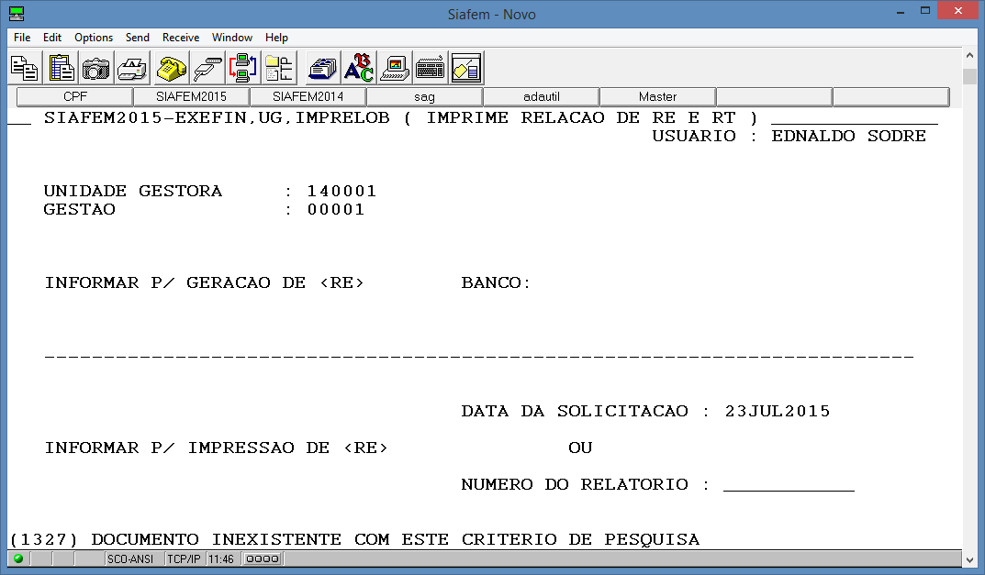
TENTATIVA DE IMPRESSÃO DA RELAÇÃO EXTERNA!!

Slide 6
MUDANÇA NA GERAÇÃO DA RELAÇÃO EXTERNA
1º PASSO:
INFORMAR P/ GERACAO DE <RE> BANCO: 001
RESULTADO: RE GERADO COM SUCESSO!

Slide 7
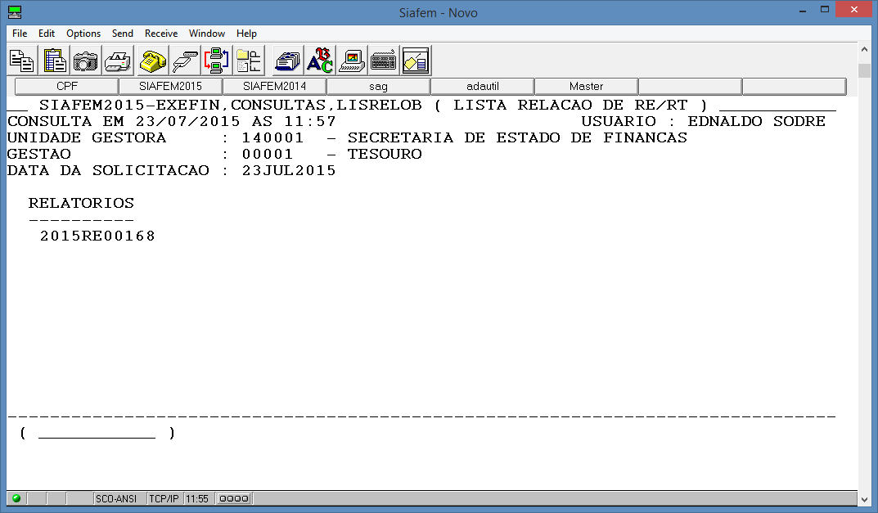
LISTA RELAÇÃO EXTERNA >LISRELOB

Slide 8
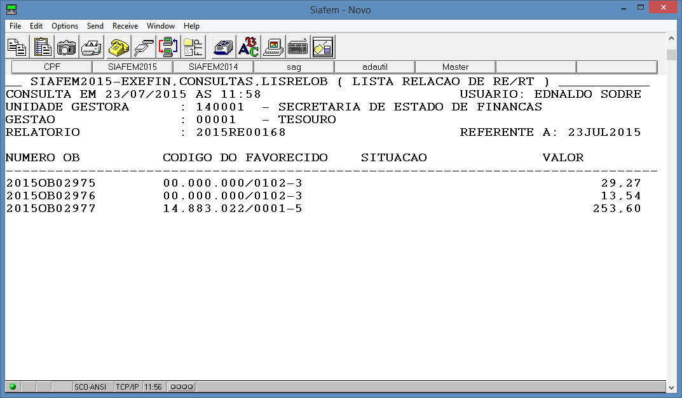
LISTA RELAÇÃO EXTERNA >LISRELOB

Slide 9
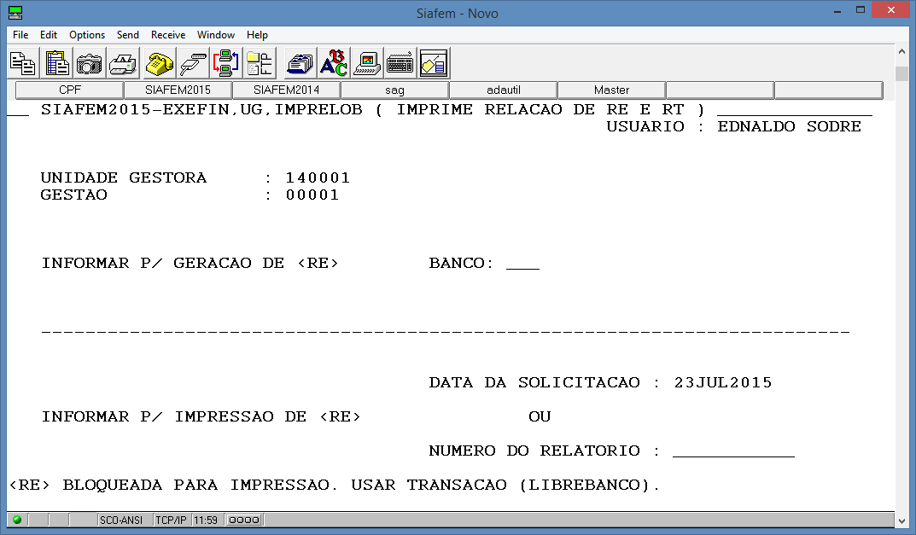
IMPRESSÃO POR DATA OU PELO NÚMERO DO RELATÓRIO

Slide 10
ATENÇÃO: APÓS A GERAÇÃO LIBERAR A RELAÇÃO EXTERNA PARA IMPRESSÃO UTLILIZAR A TRANSAÇÃO: >LIBREBANCO

Slide 11
ATENÇÃO: A RELAÇÃO EXTERNA GERADA NO MESMO DIA, DEVERÁ SER CANCELADA SUCESSIVAMENTE PELO >CANREL E >CANOB

Slide 12
CONFIRMAÇÃO PARA LIBERAÇÃO UTILIZAR NA TRANSAÇÃO LIBREBANCO A TECLA DE ATALHO PF12

Slide 13
TRANSAÇÃO: IMPRELOB

Slide 14
GERAÇÃO DO RELATÓRIO

Slide 15
PROCEDIMENTOS PARA RELAÇÃO EXTERNA DIFERENTE DA DATA CORRENTE:
TRANSAÇÕES DISPONÍVEIS:
IMPRELOB
LIBREBANCO

Slide 16
IMPRELOB

Slide 17
> LIBREBANCO

Slide 18
ATENÇÃO: ATRAVÉS DO TRANSÇÃO >LIBREBANCO PODERÁ SER CANCELADA ORDEM BANCÁRIA DE DIAS ANTERIORES A DATA CORRENTE.
- PARA CANCELAMENTO INFORMAR A RELAÇÃO EXTERNA QUE CONTÉM A ORDEM BANCÁRIA.

Slide 19
EXEMPLO:

Slide 20
PARA CONFIRMAÇÃO: PF12

Slide 21
O BLOQUEIO DE RELAÇÃO EXTERNA NÃO PODERÁ SER DESFEITO!

Slide 22
IMPRESSÃO DA RELAÇÃO EXTERNA > IMPRELOB

Slide 23
INFORMAR A RELAÇÃO A SER IMPRESSA:

